Slide 1
De l’art de bien se vêtir
Etude de cas : Omar Elham

Slide 2
I. La figure du beauf
(Aussi appelée « cas Elham »)
Le pantacourt effet « jogging »
Le marcel
Les lunettes de soleil en plein hiver

Slide 3
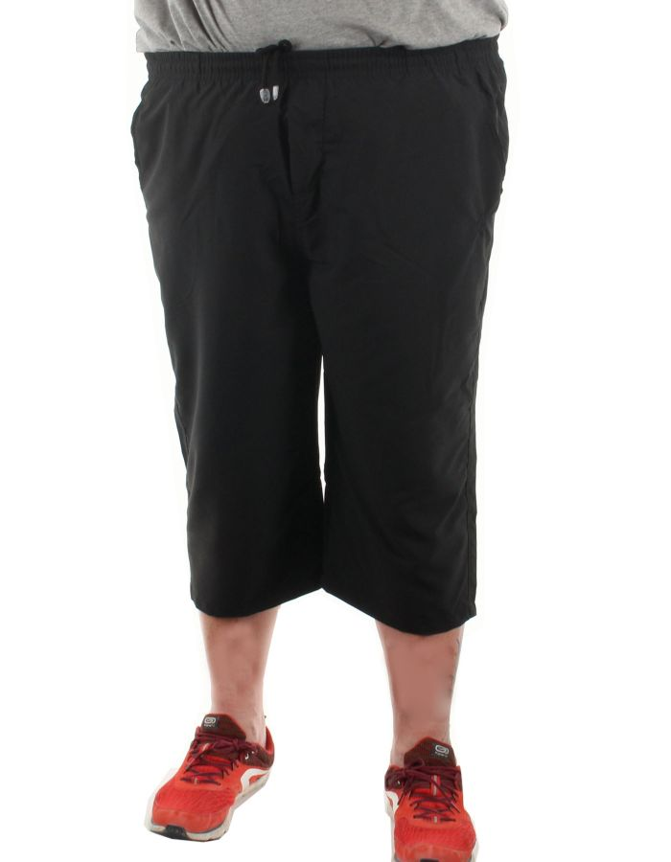
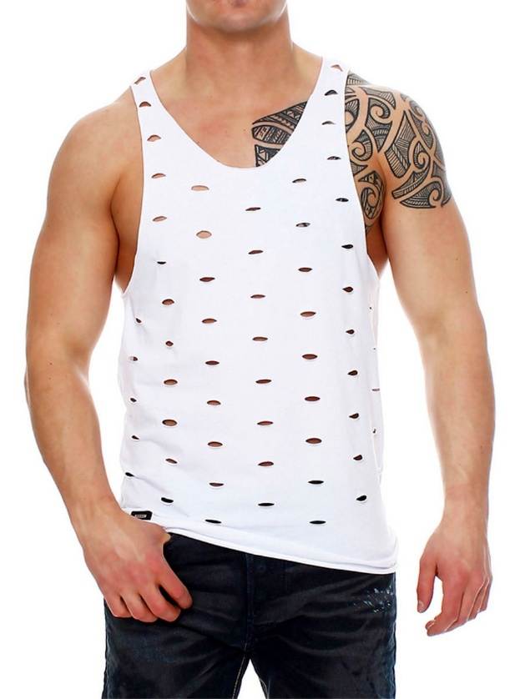
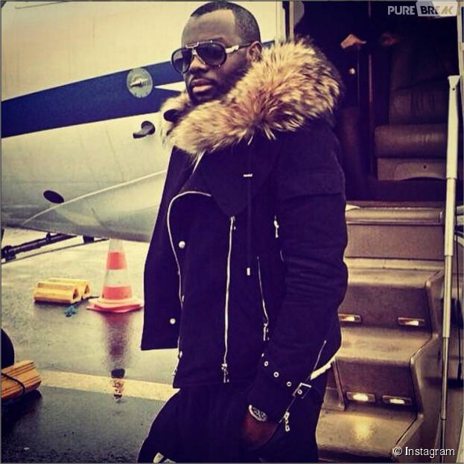
À bannir de toute urgence :

Slide 4
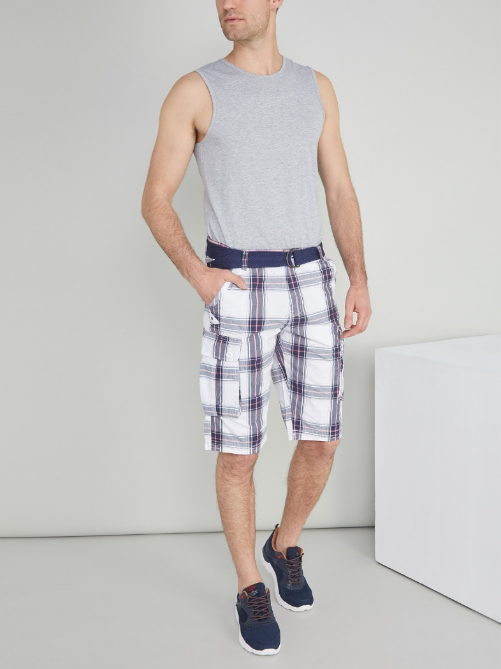
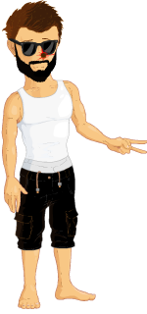
Exemples de cas inquiétants :

Slide 5
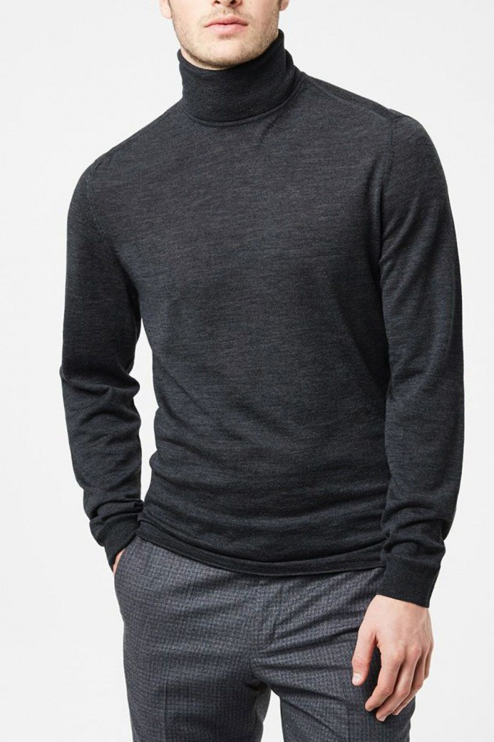
Les recommandations de l’experte :

Slide 6

A bientôt pour un nouveau tuto ☺

